Slide 1





Slide 2
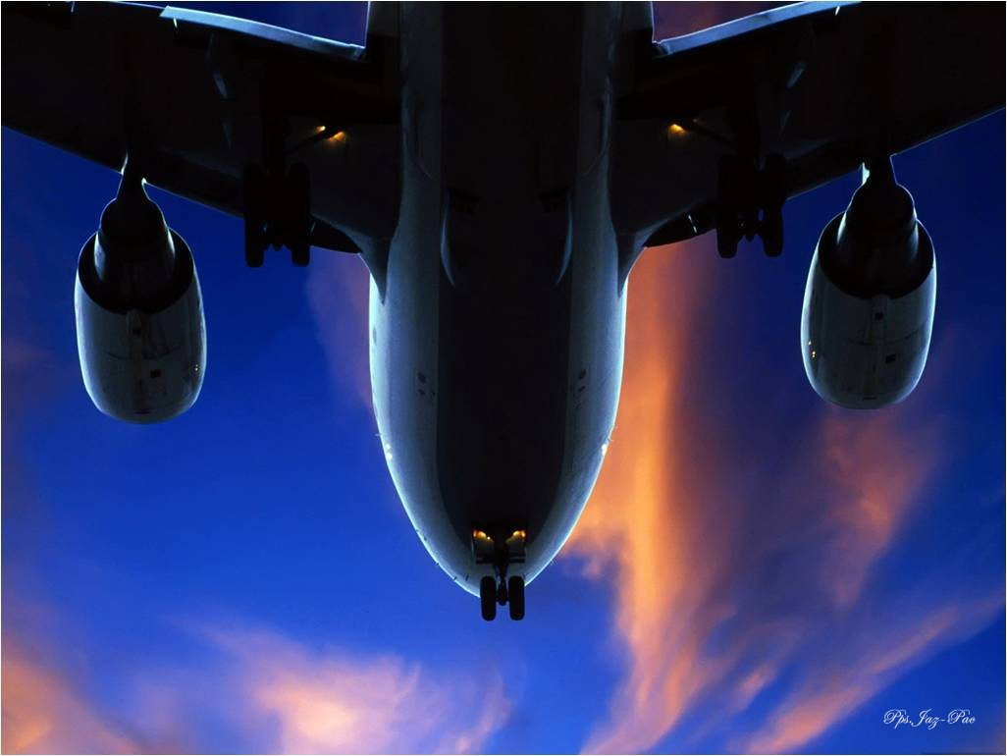

Slide 3


Slide 4


Slide 5

Preciosos ojos

Slide 6
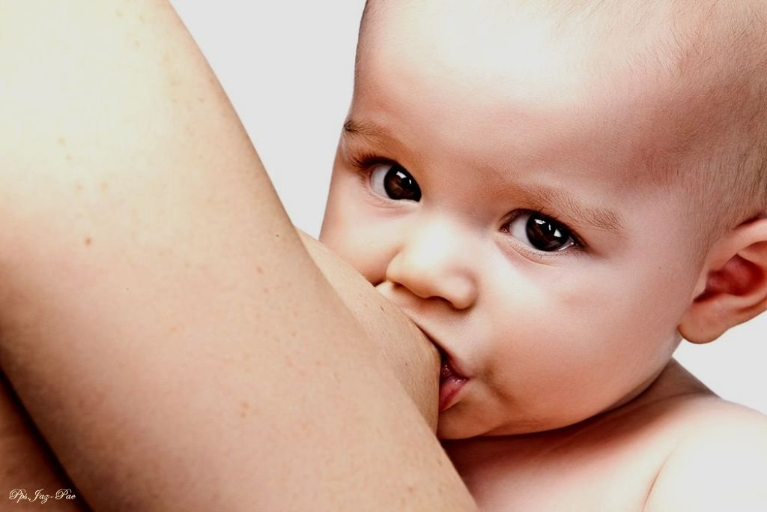

Slide 7

El paraíso

Slide 8
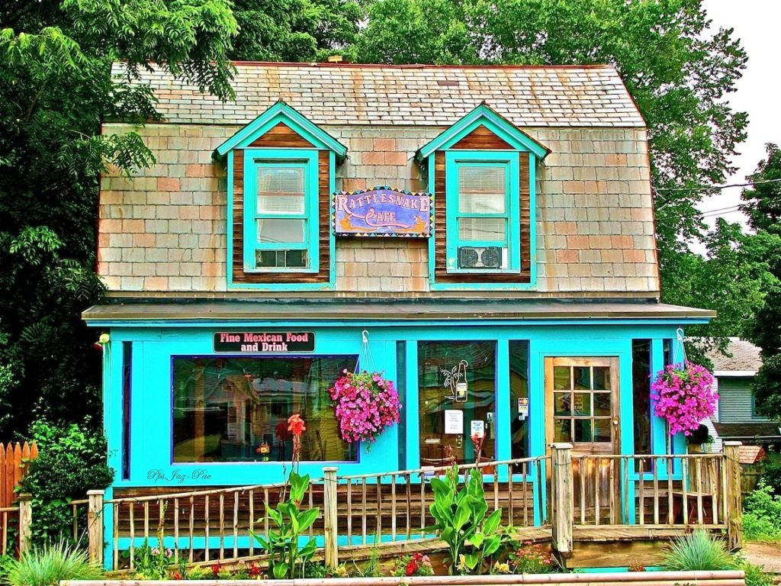
Serpiente de cascabel

Slide 9
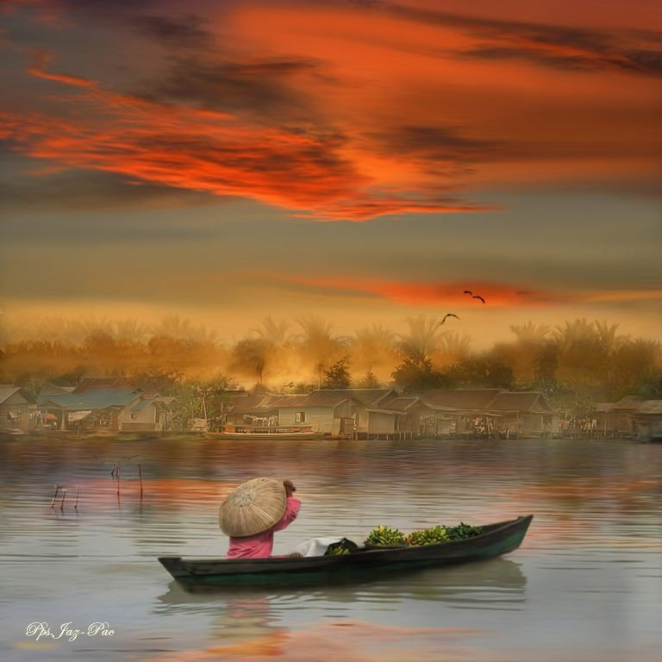
Comerciando con platanos

Slide 10
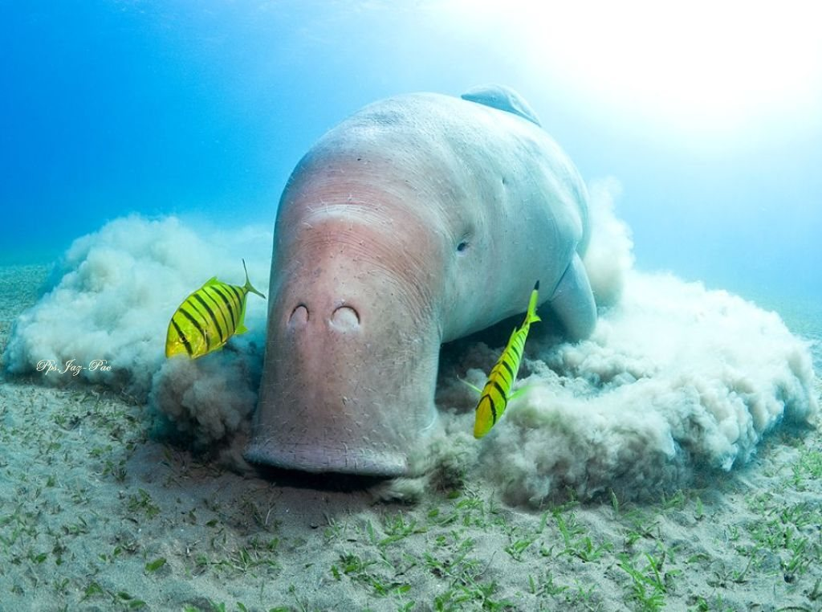
Elefante de mar

Slide 11
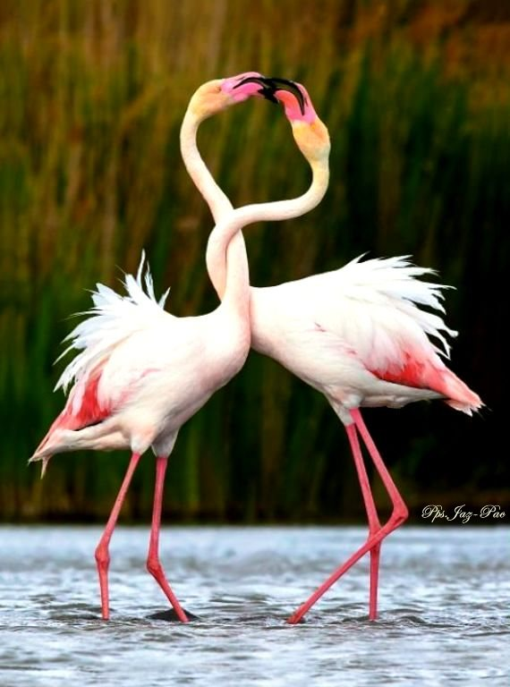
Romántico abrazo y beso

Slide 12
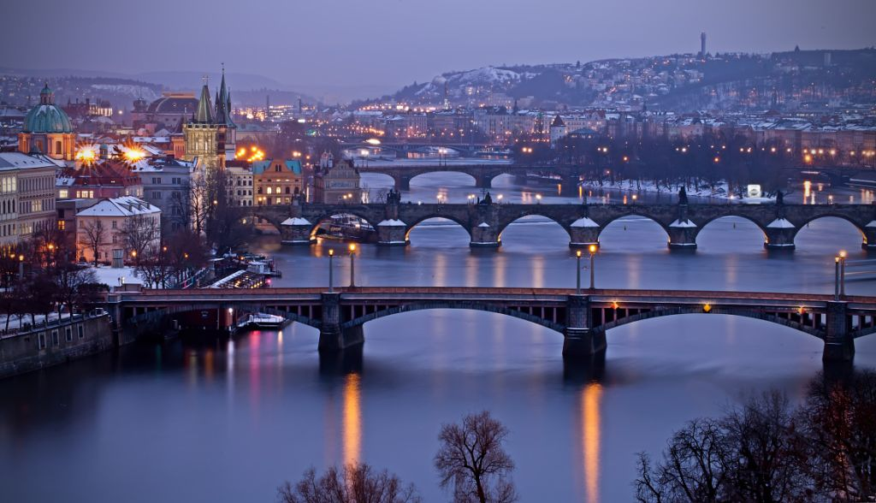
Praga

Slide 13
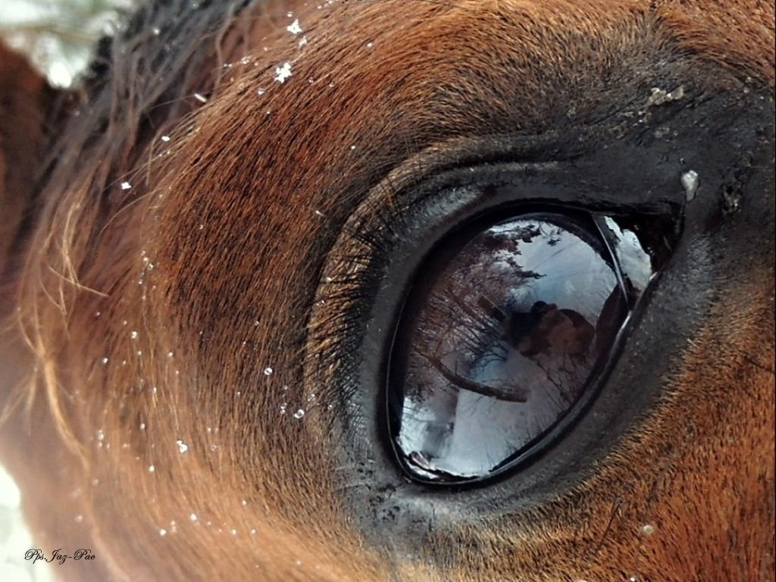
Paisaje interior

Slide 14
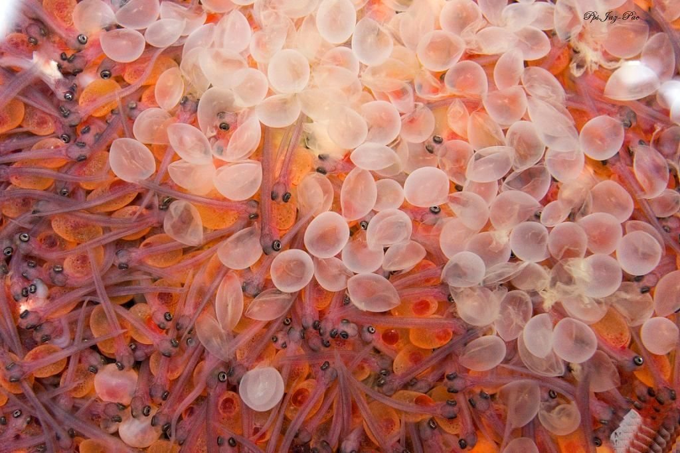
Nacimientos de truchas

Slide 15
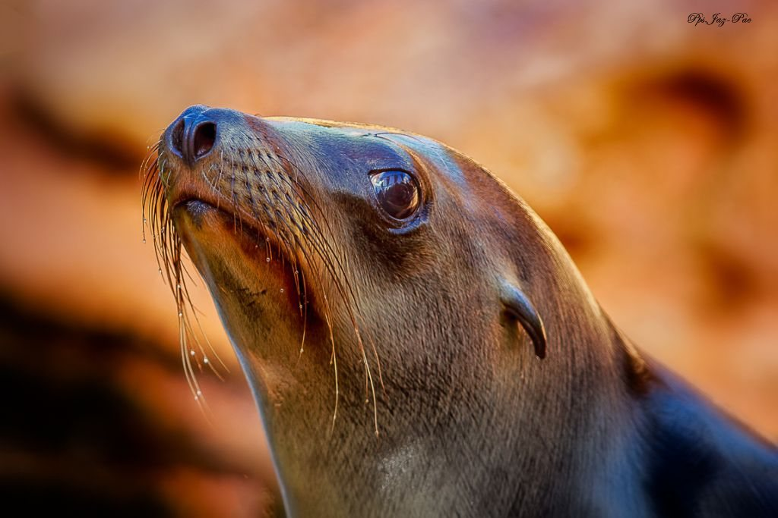
Bebe foca

Slide 16
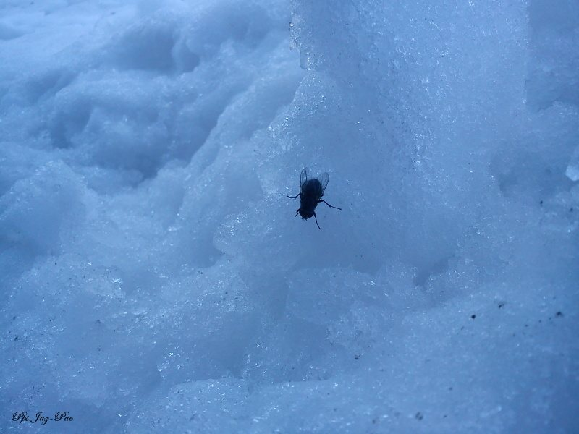
La dichosa mosca

Slide 17
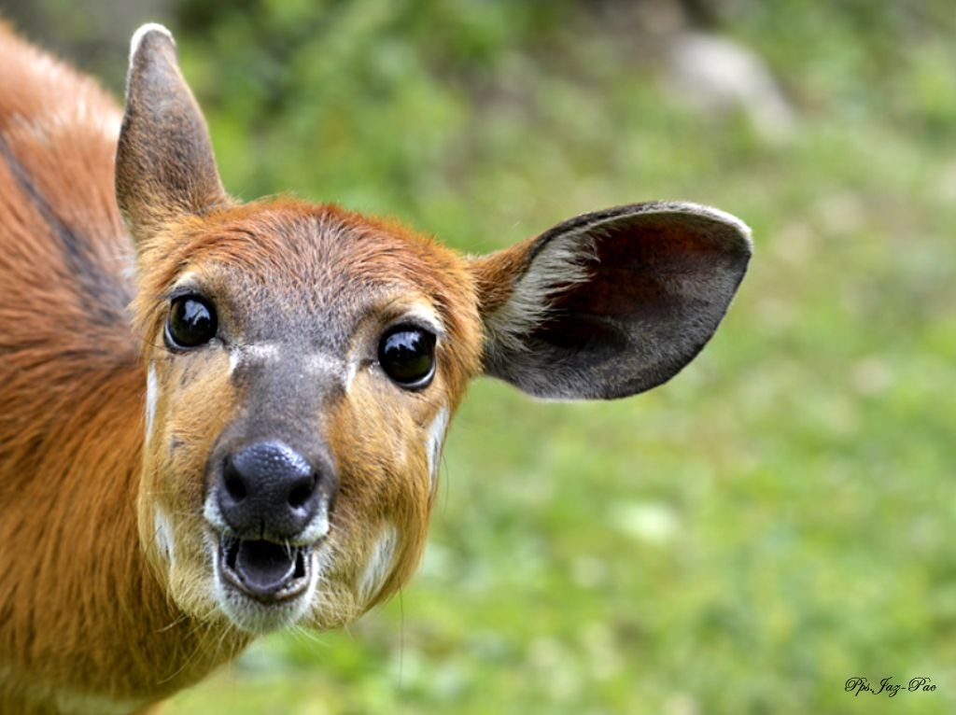
¡¡¡ Hola !!!

Slide 18
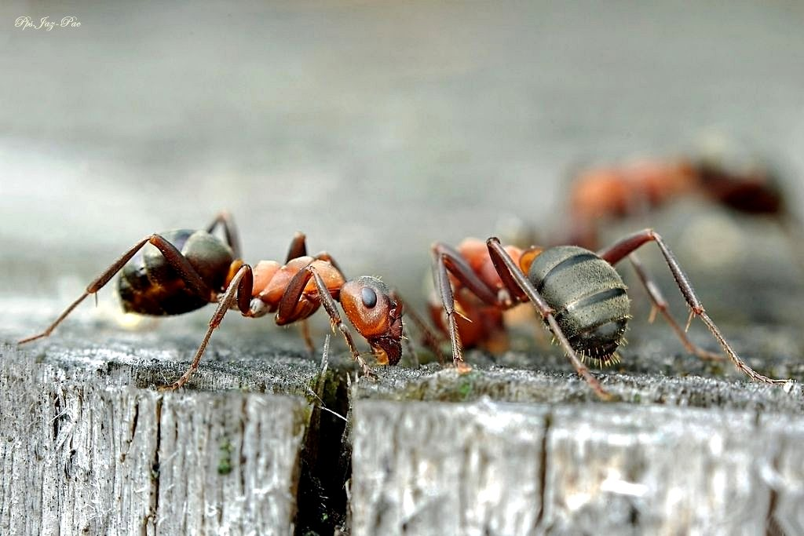
hormigas

Slide 19

¡ Enojado !

Slide 20
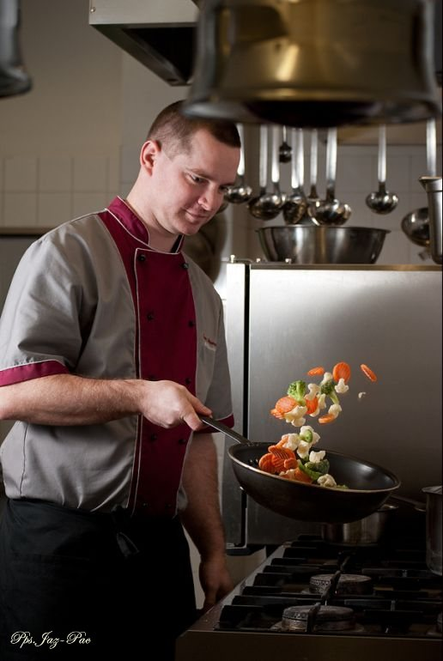
Arte culinario

Slide 21
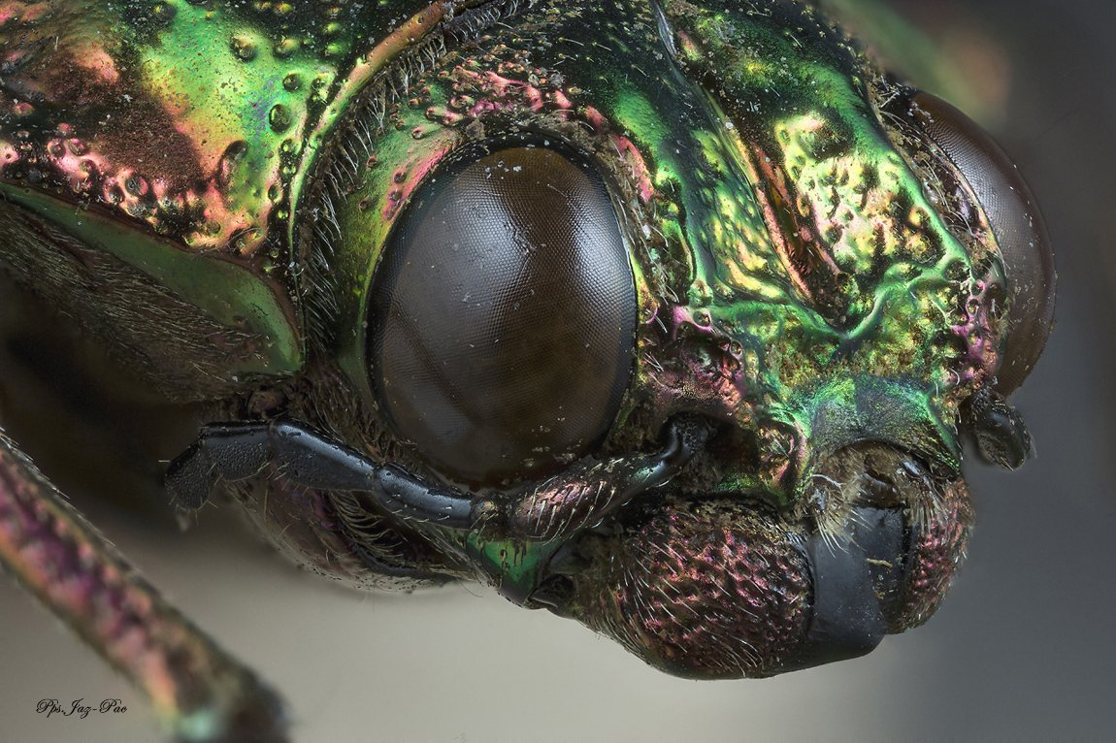
Ojitos bonitos

Slide 22
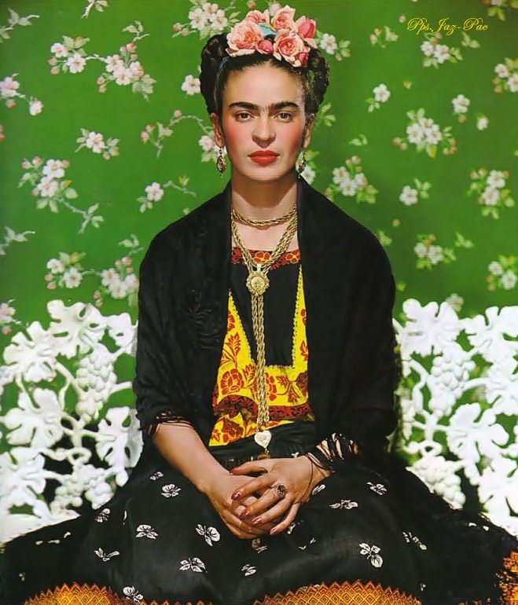
Frida Kalo

Slide 23
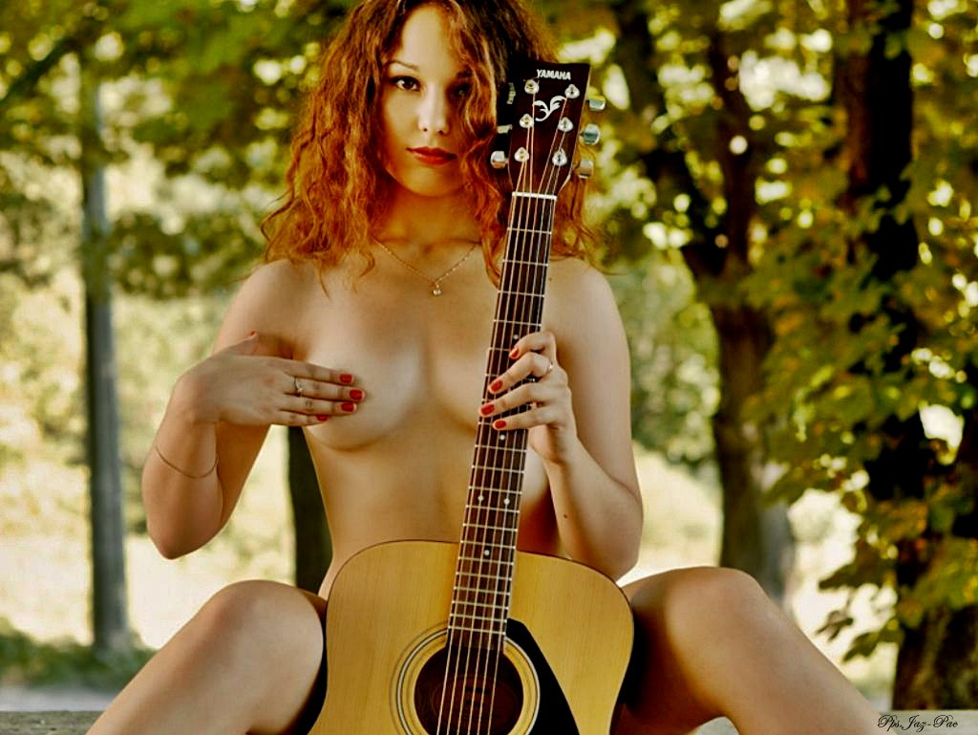
Enseñando a tocar…

Slide 24
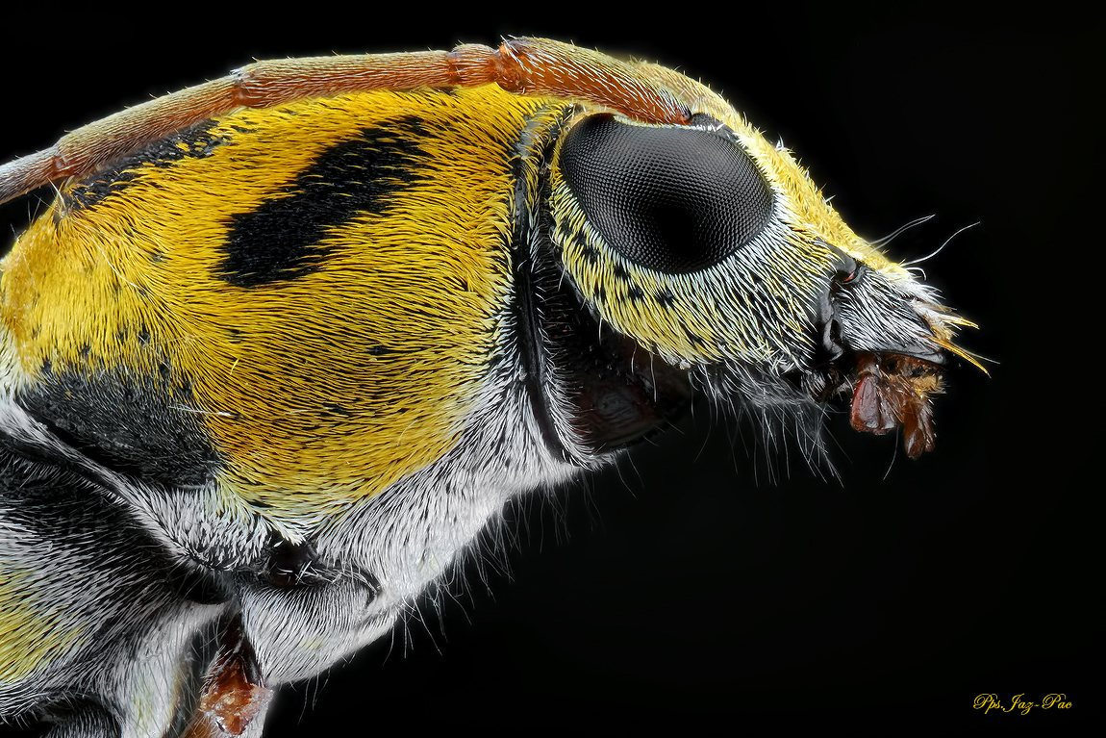
Escarabajo negro

Slide 25
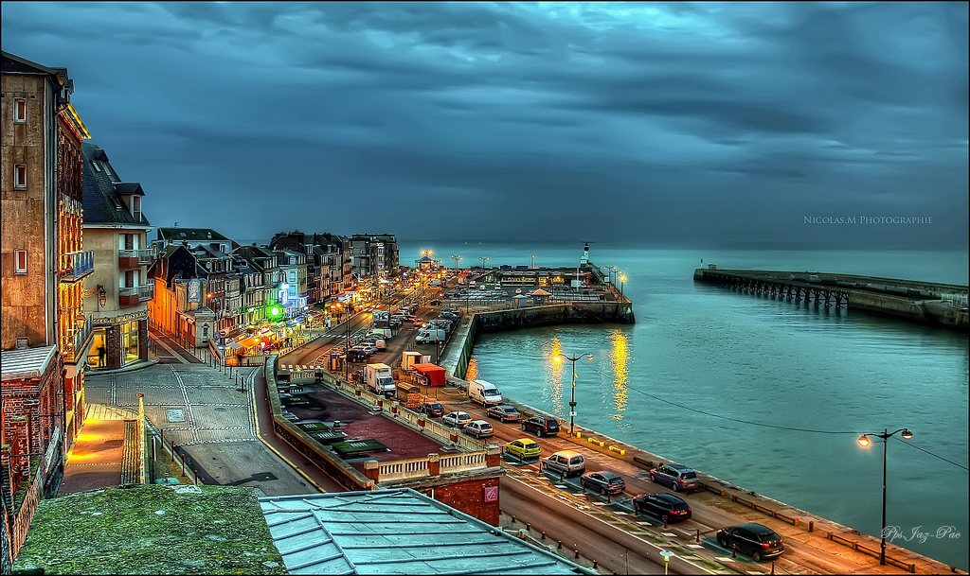
Puerto tranquilo

Slide 26
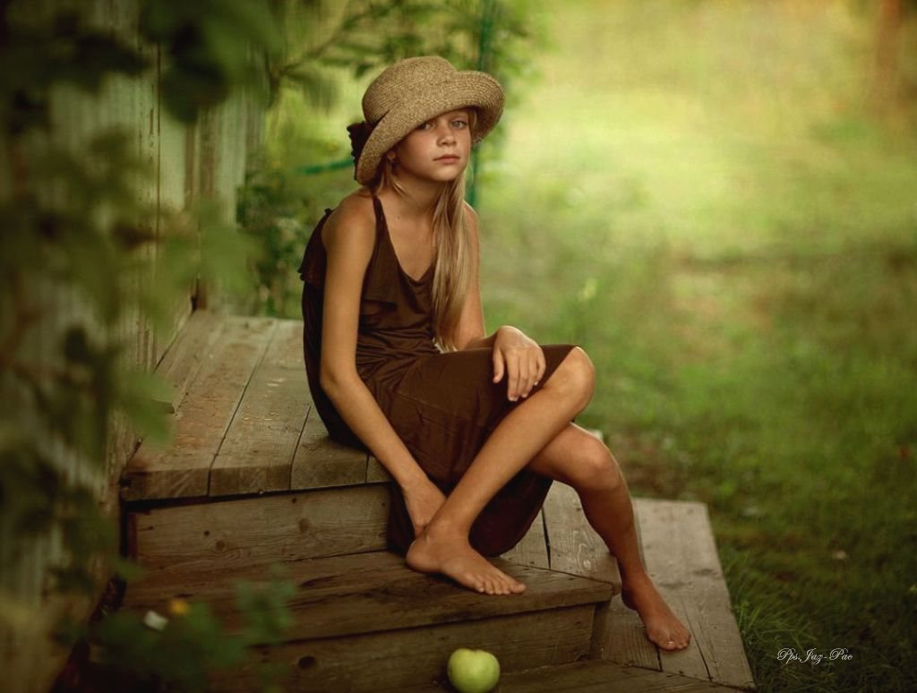
Eva

Slide 27
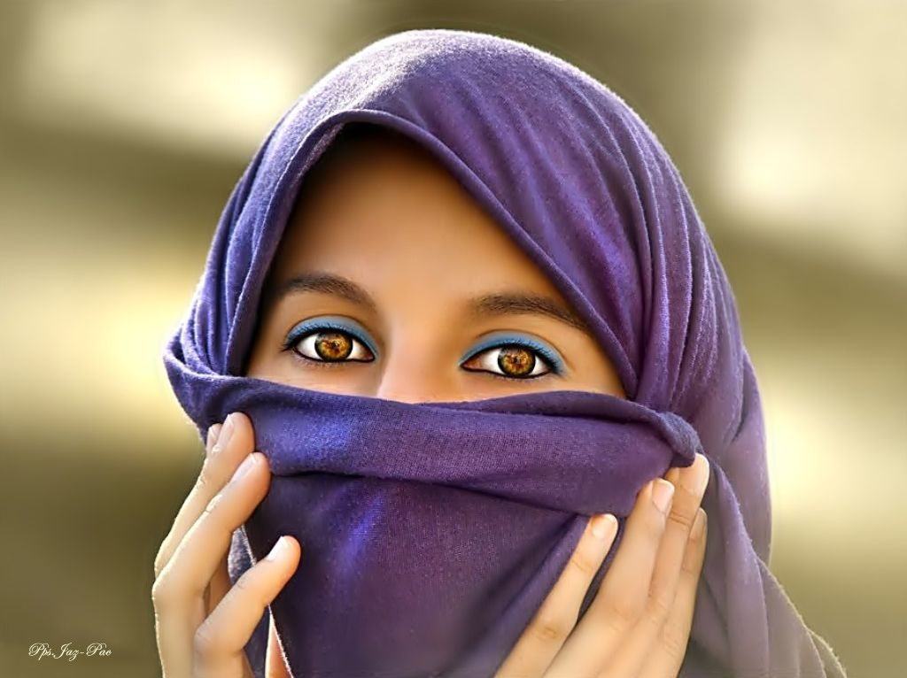
Mirada acariciadora

Slide 28
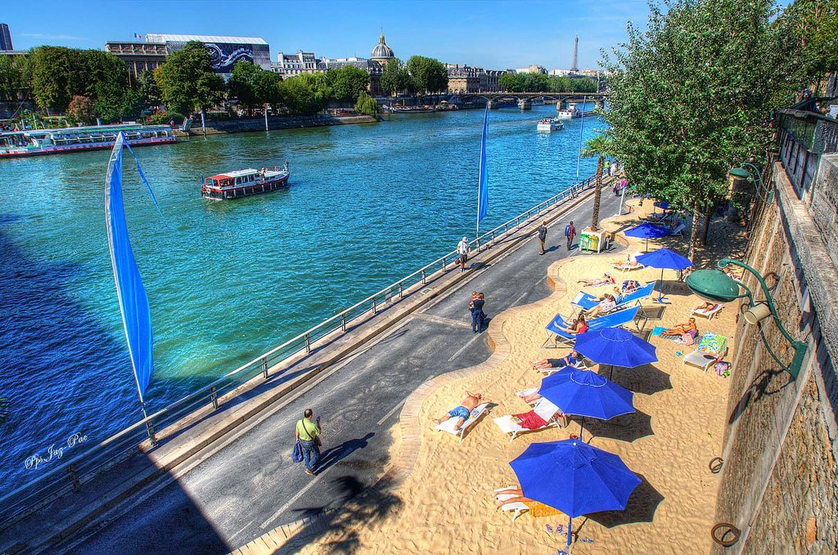
Playa parisina

Slide 29
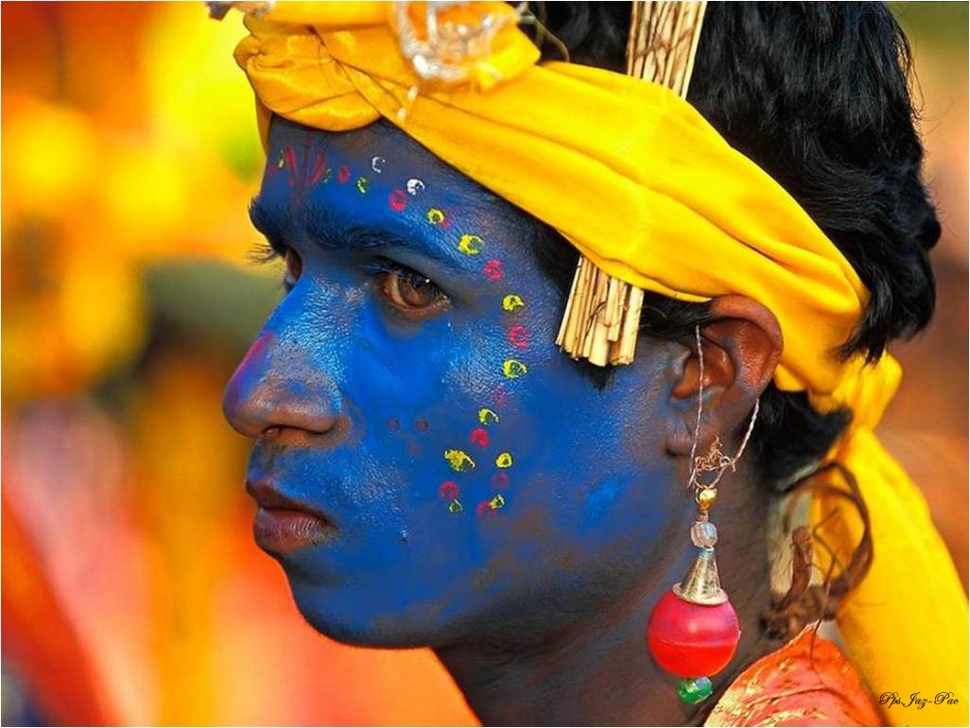
Azul

Slide 30
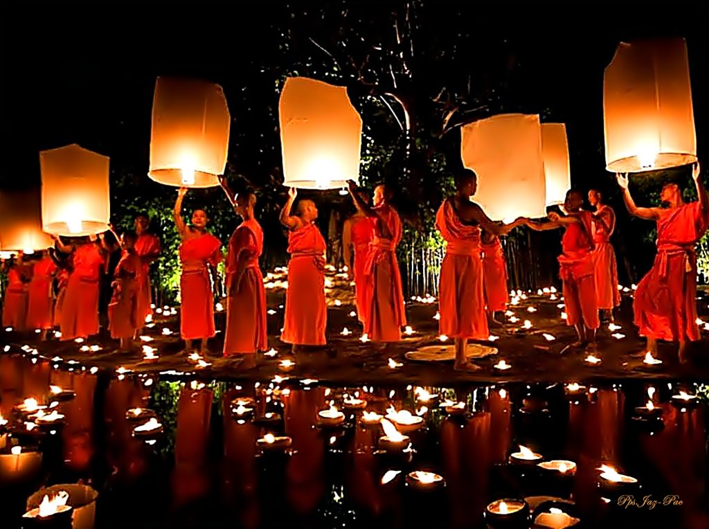
Budistas

Slide 31
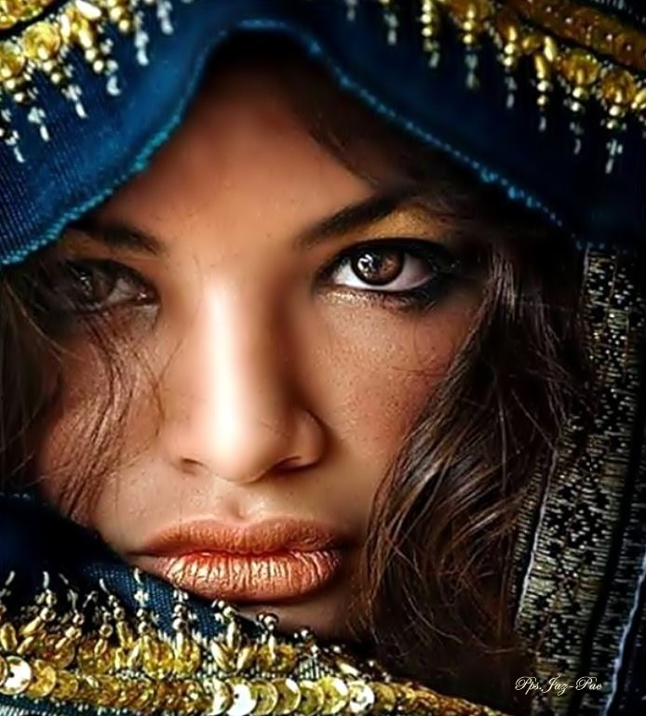
Belleza de oriente

Slide 32
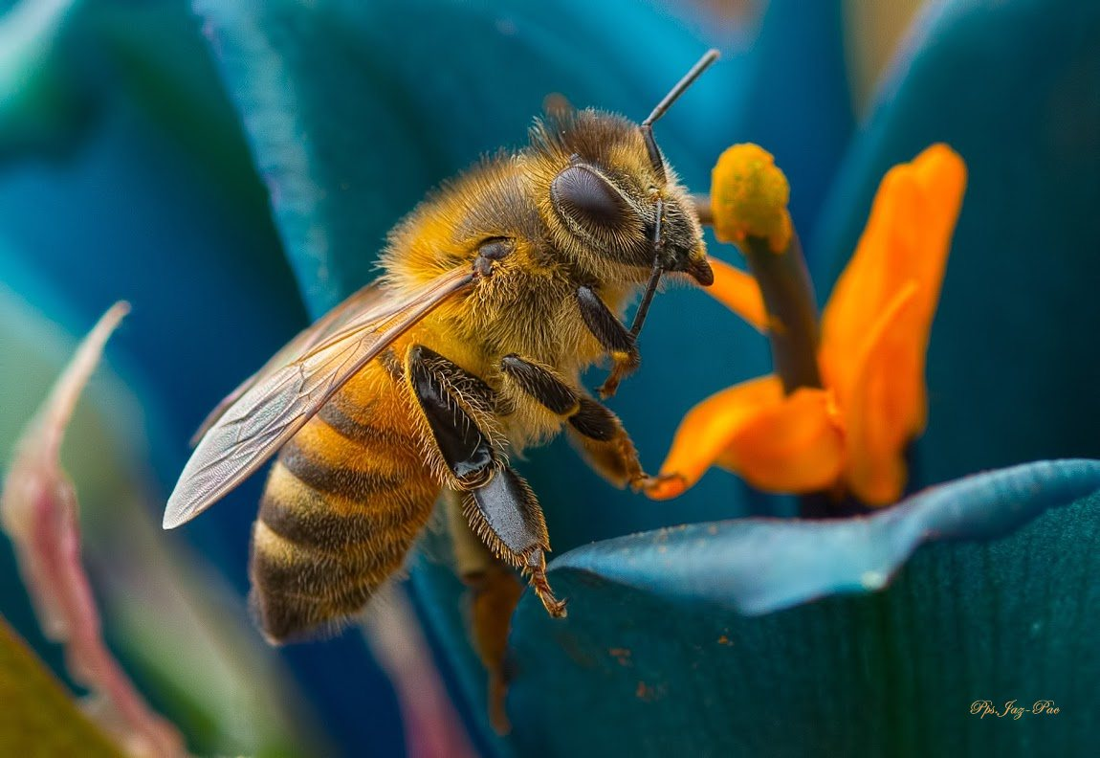
En busca del néctar

Slide 33
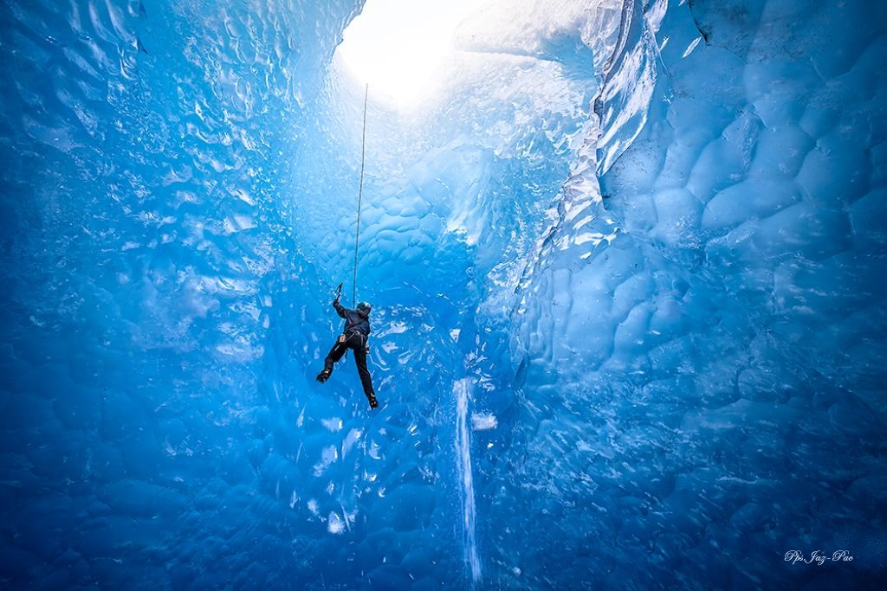
Hielo azul

Slide 34
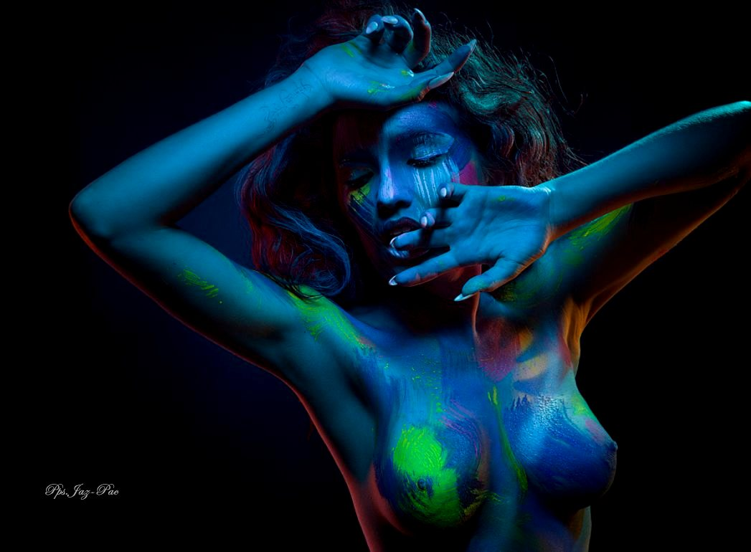
Sueño de colores

Slide 35
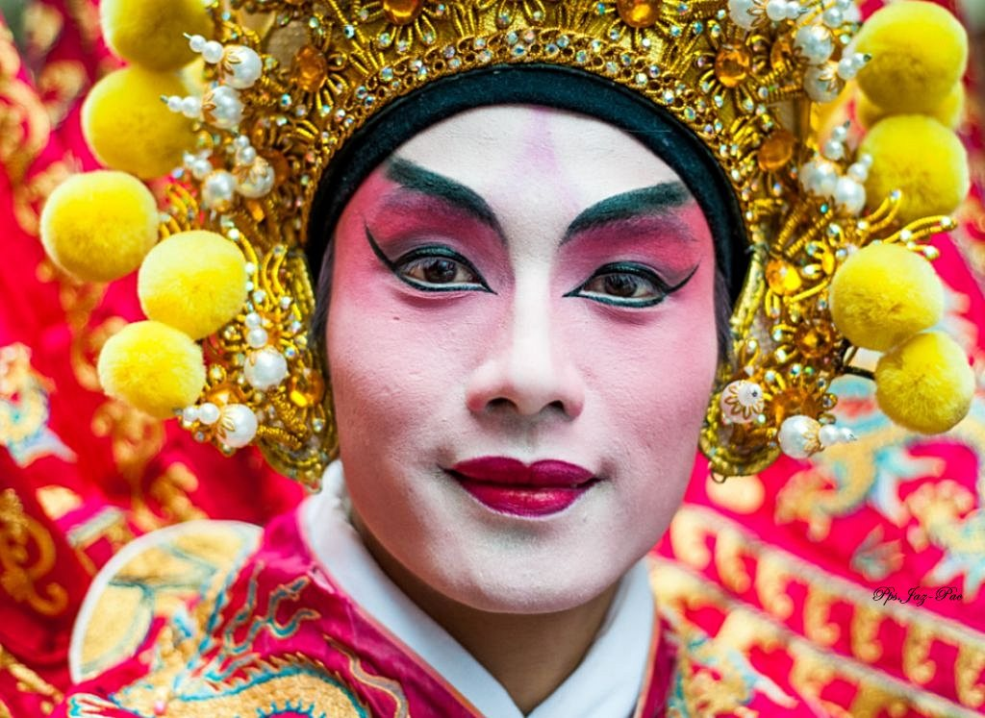
Celebrando el año
nuevo chino

Slide 36
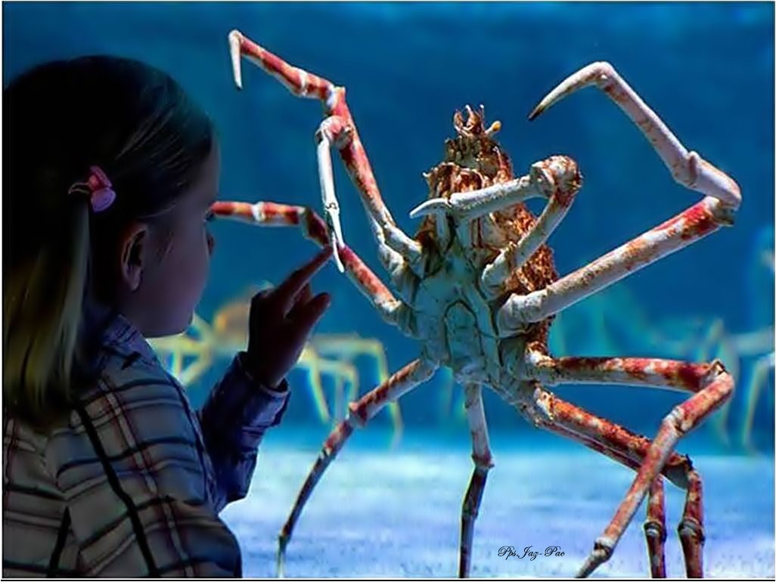
No puedo tacarte

Slide 37
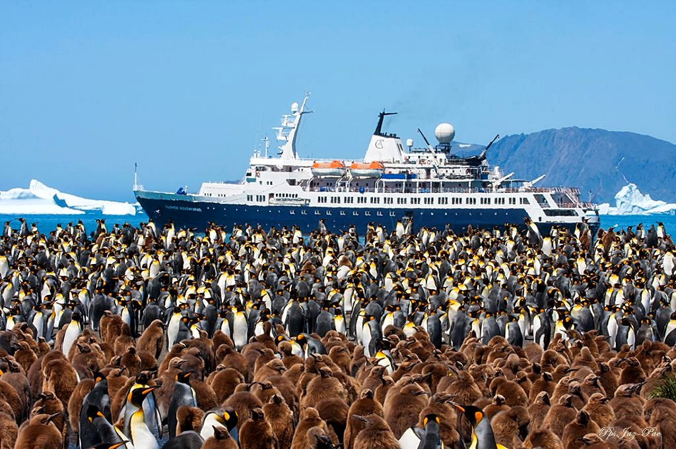
Habrá sitio para todos ?

Slide 38
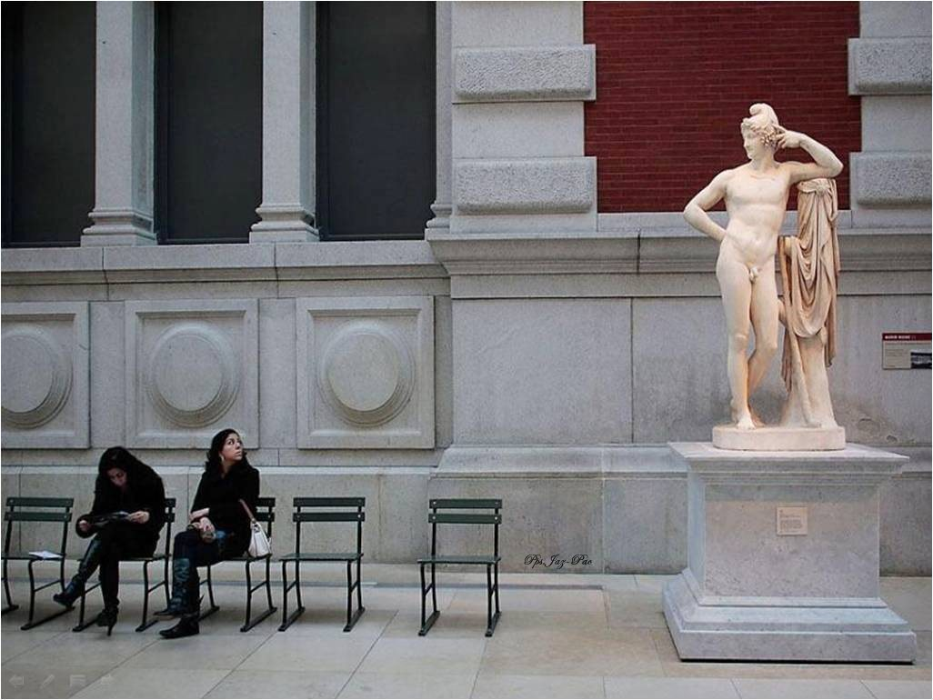
¡¡ Insolente !!

Slide 39
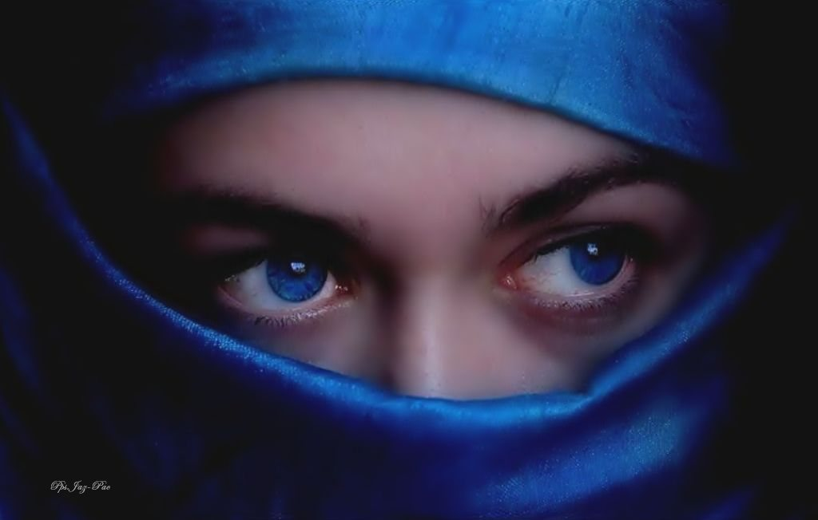
El azul de tus ojos

Slide 40
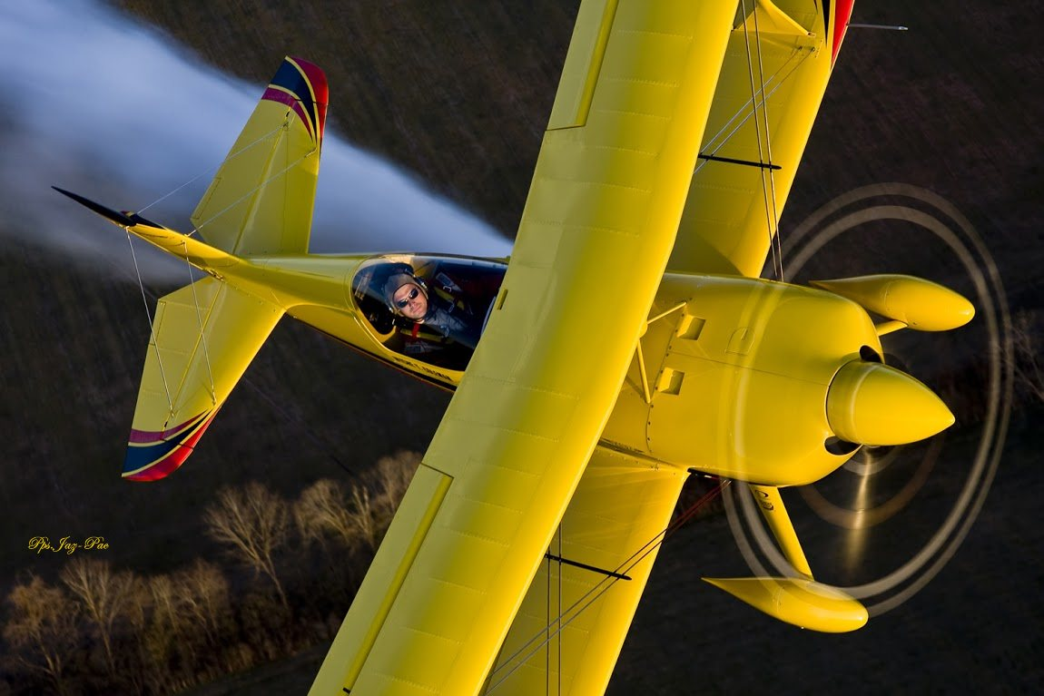
Acrobacia aérea en Louisiana

Slide 41
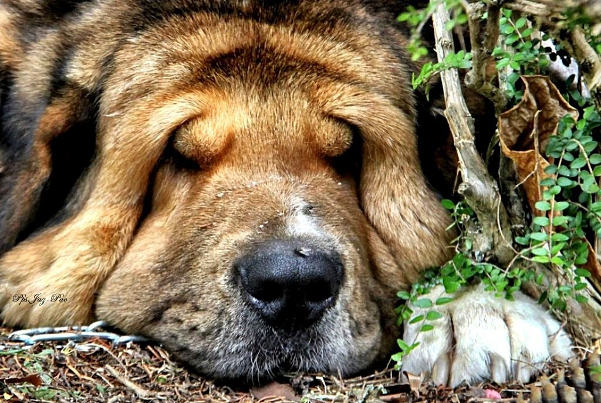
Otra vez la mosca

Slide 42
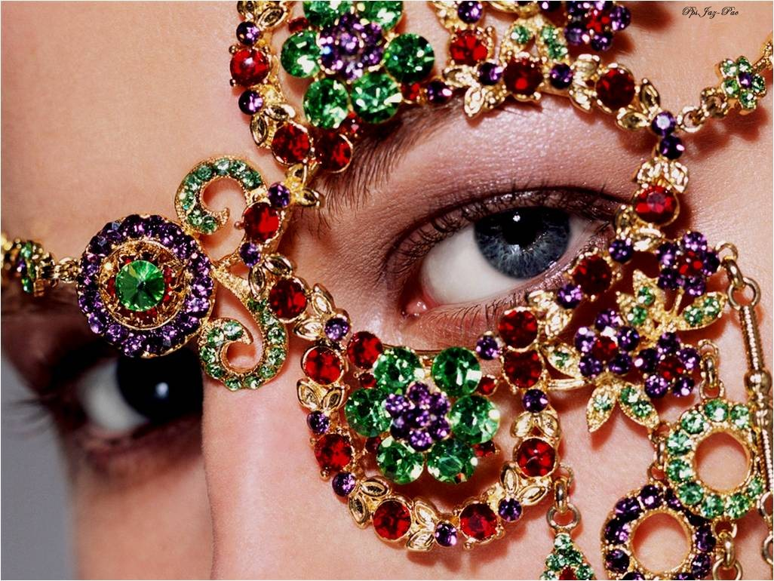
Mirada de lujo

Slide 43
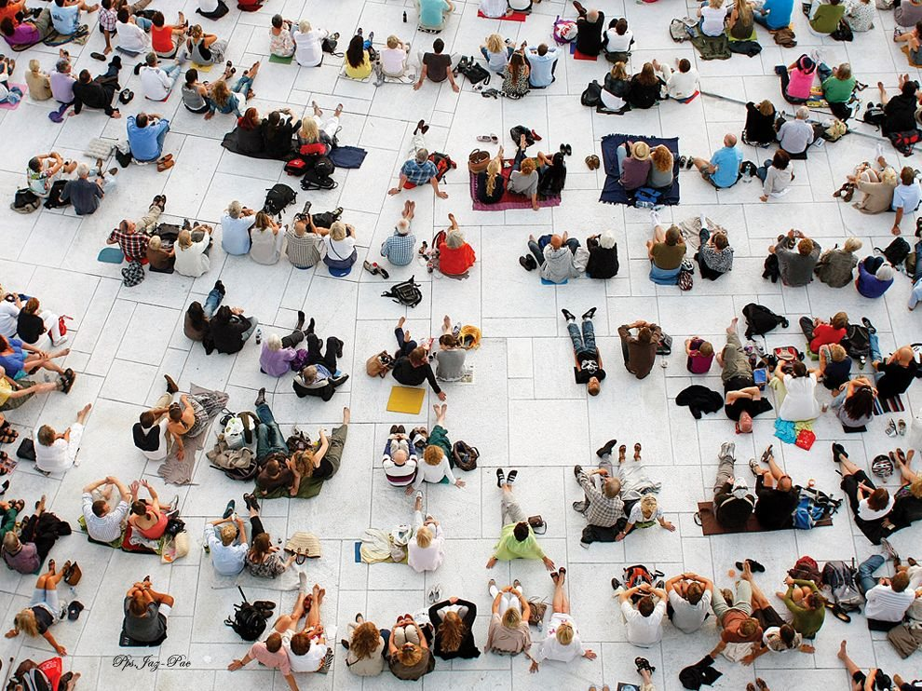
Concierto al aire libre en Oslo

Slide 44
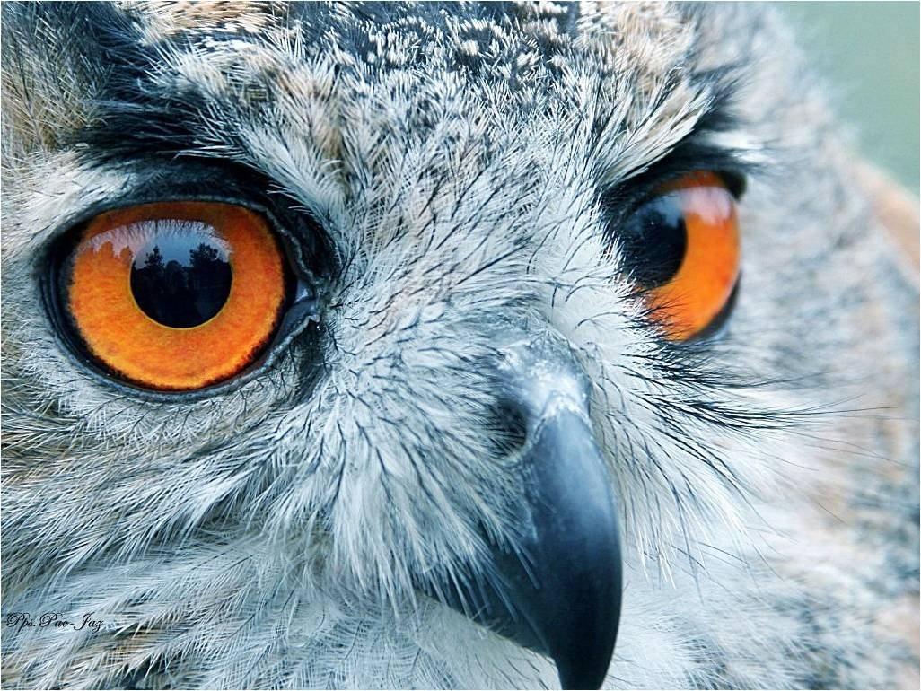
Mirada intrigante

Slide 45
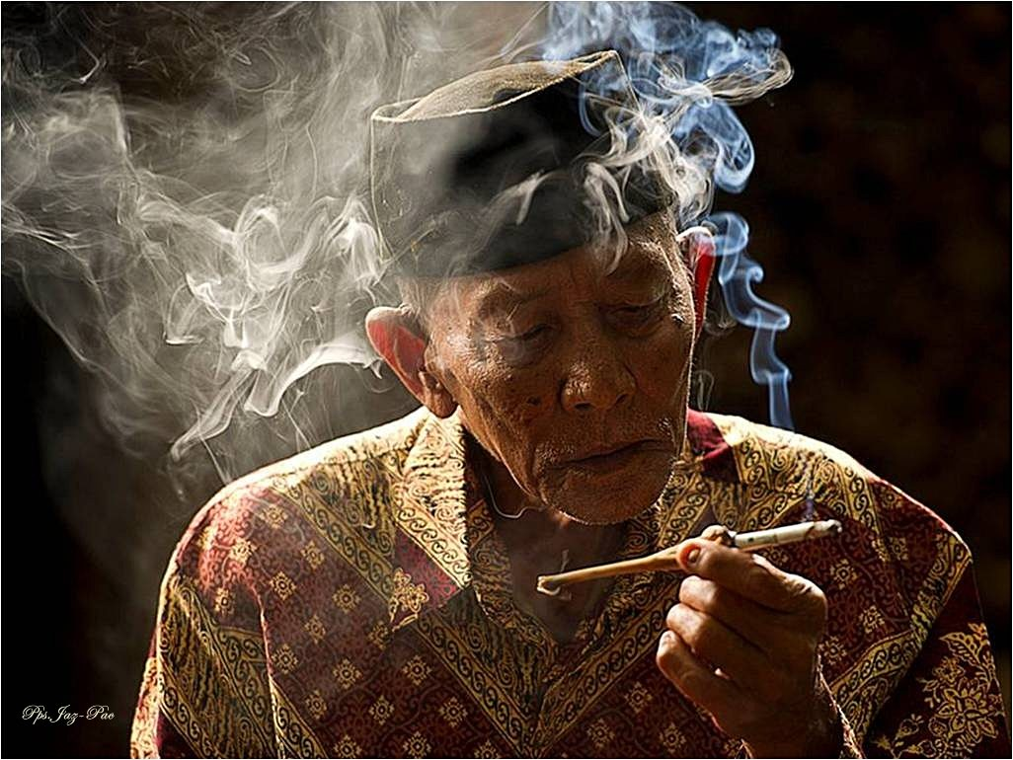
El humo cierra
tus ojos

Slide 46
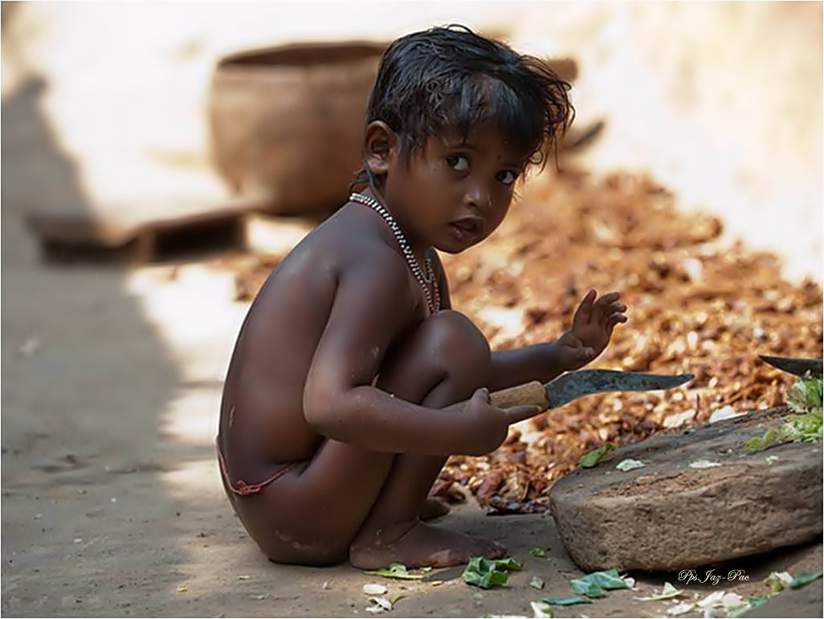
Con cuidado !

Slide 47
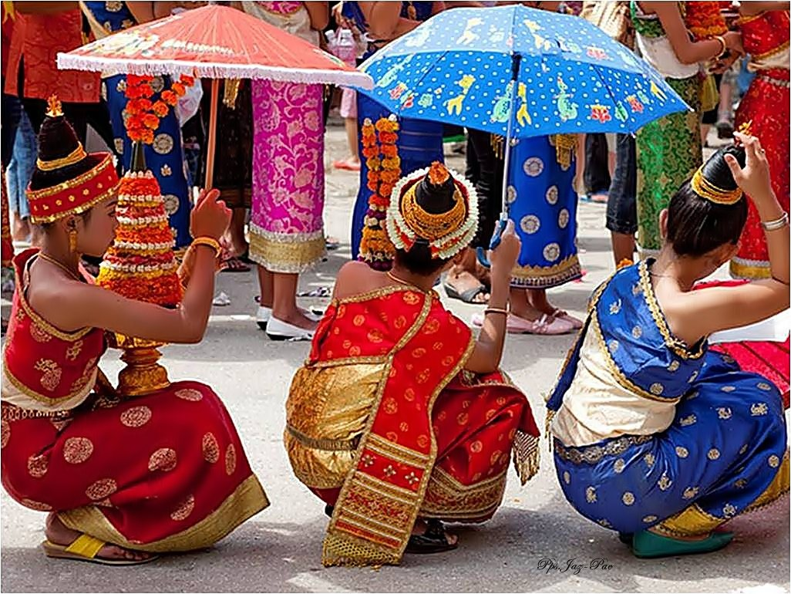
Oriente

Slide 48
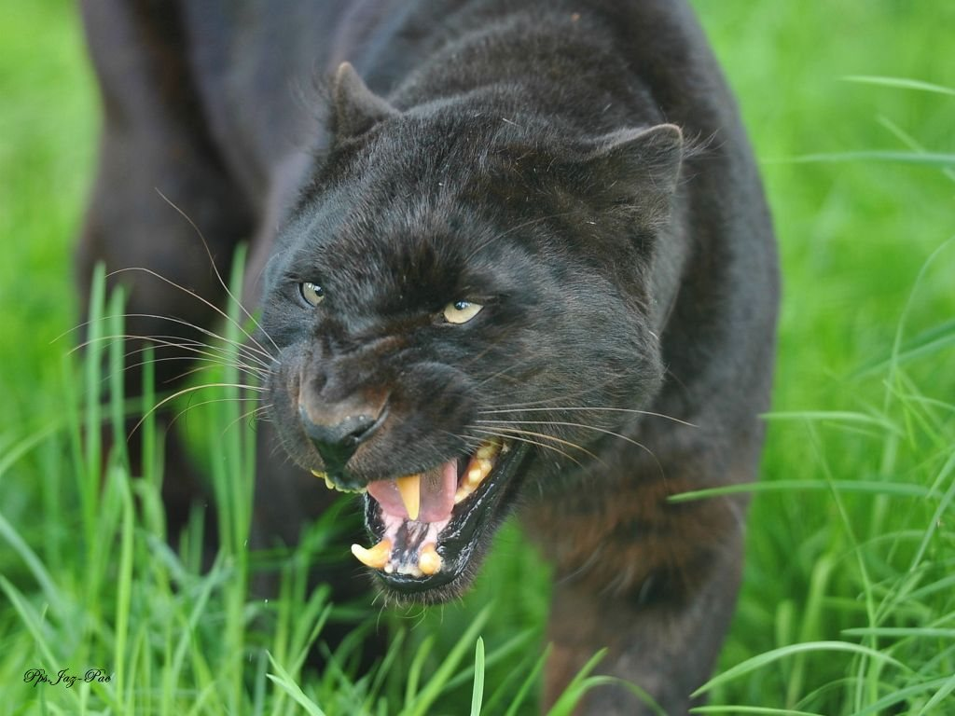
La pantera negra

Slide 49
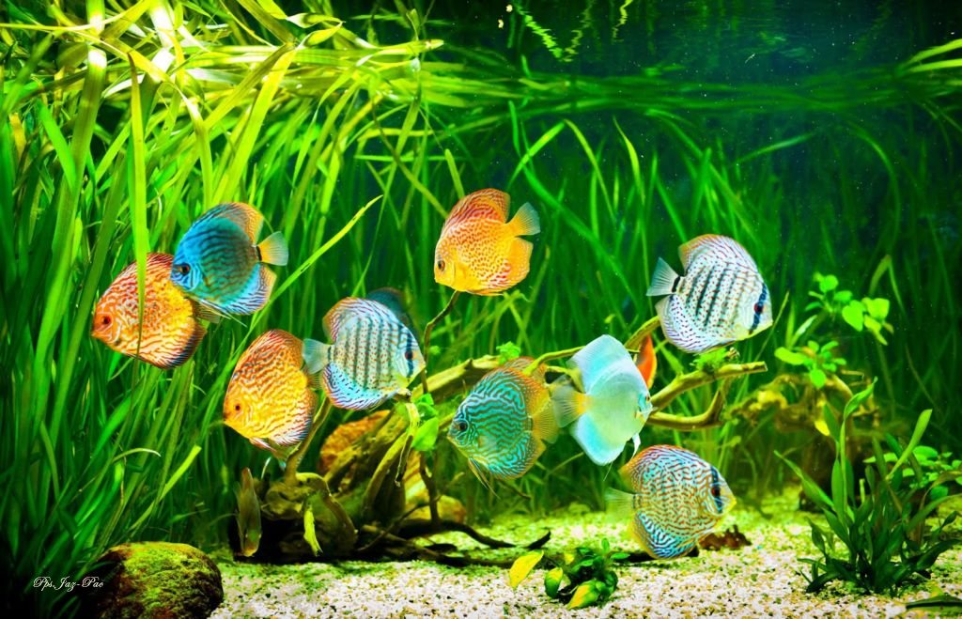
Vida marina

Slide 50
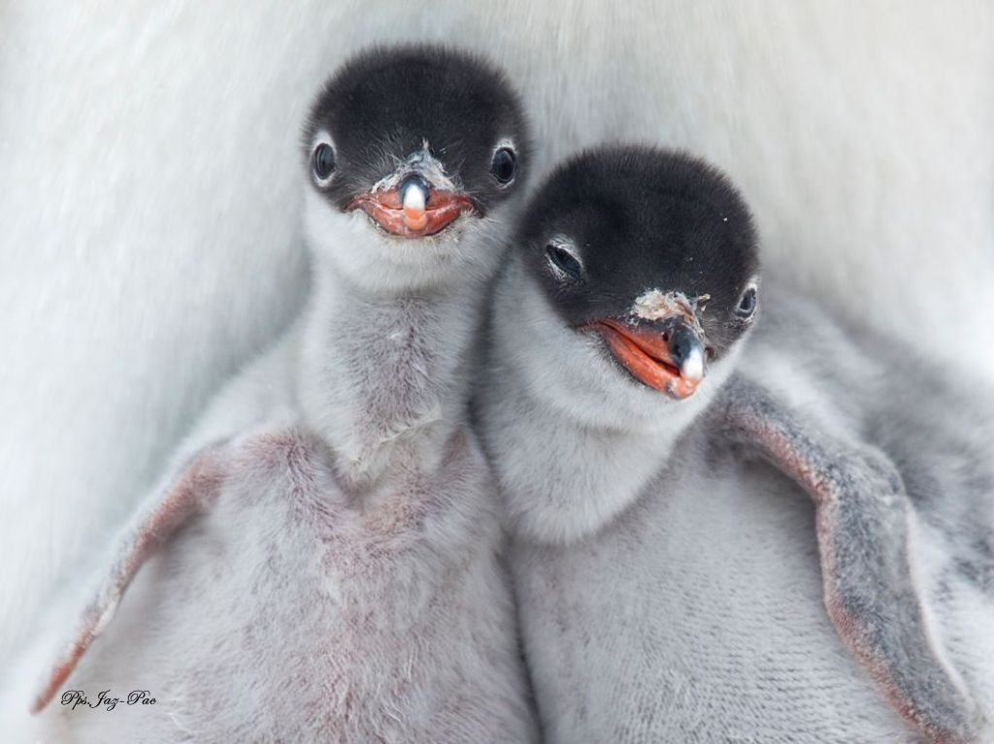
Aquí mi hermano

Slide 51
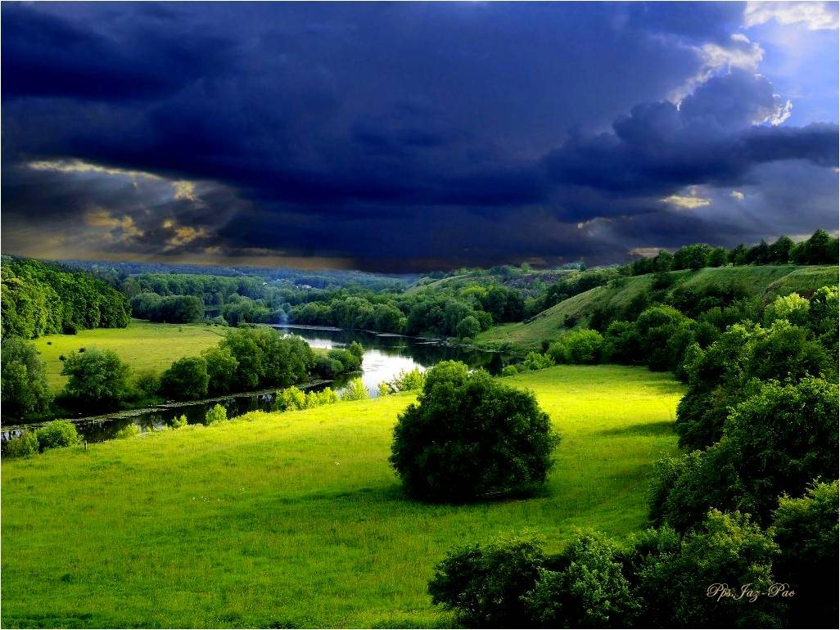
Se acerca la tormenta

Slide 52
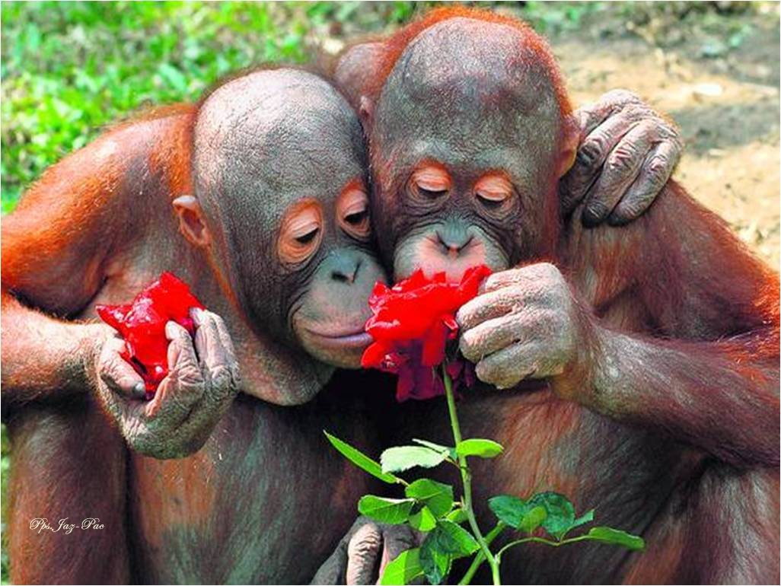
Que bien huele

Slide 53
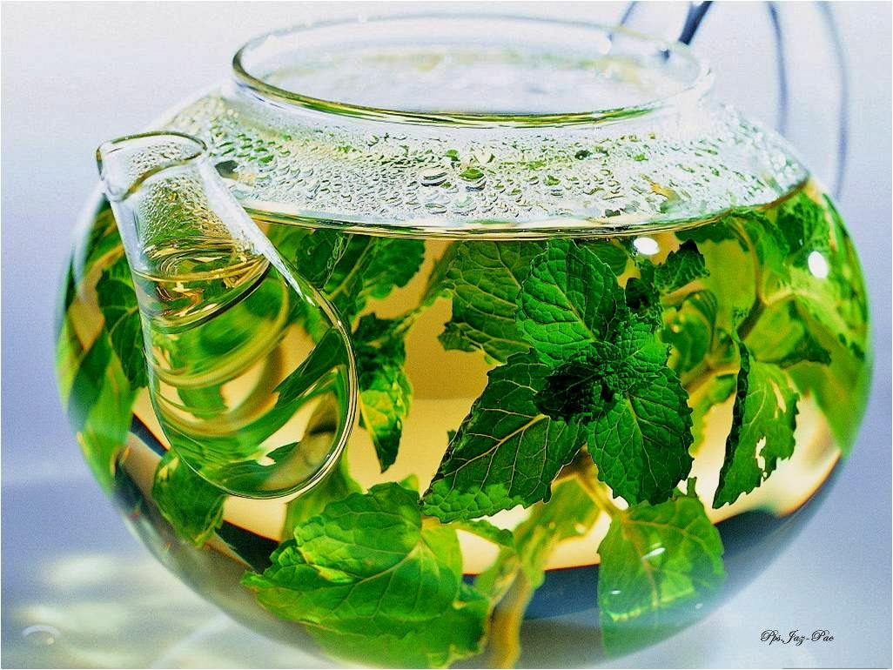
Decoración

Slide 54

Un regalo para ti

Slide 55

Mujer de armas tomar

Slide 56
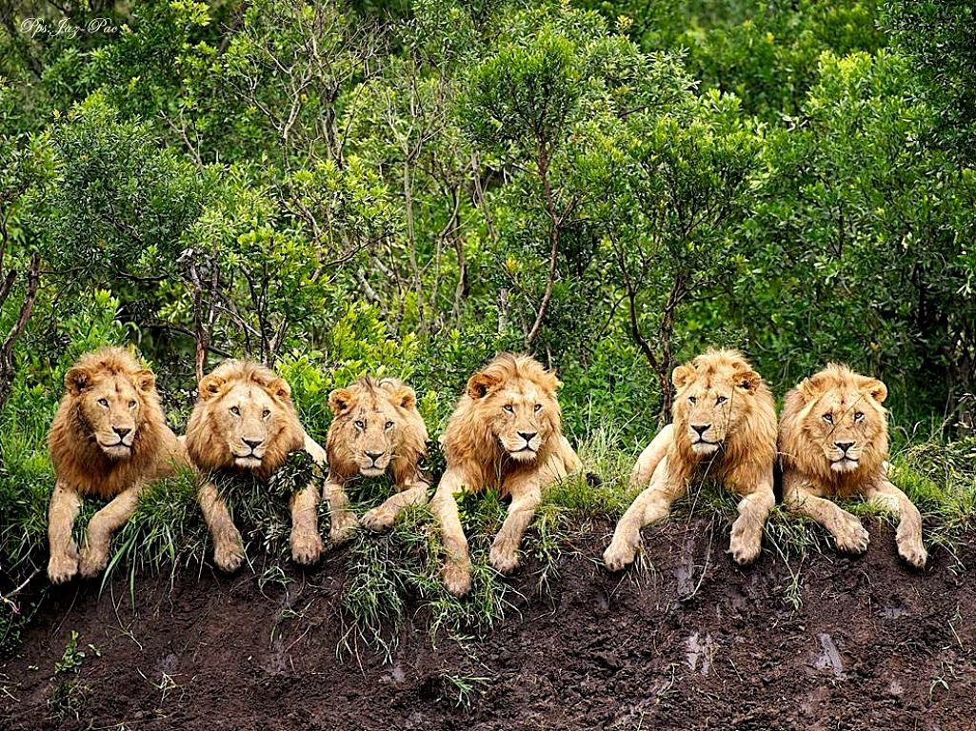
Presenciado un desfile sexi de leonas

Slide 57
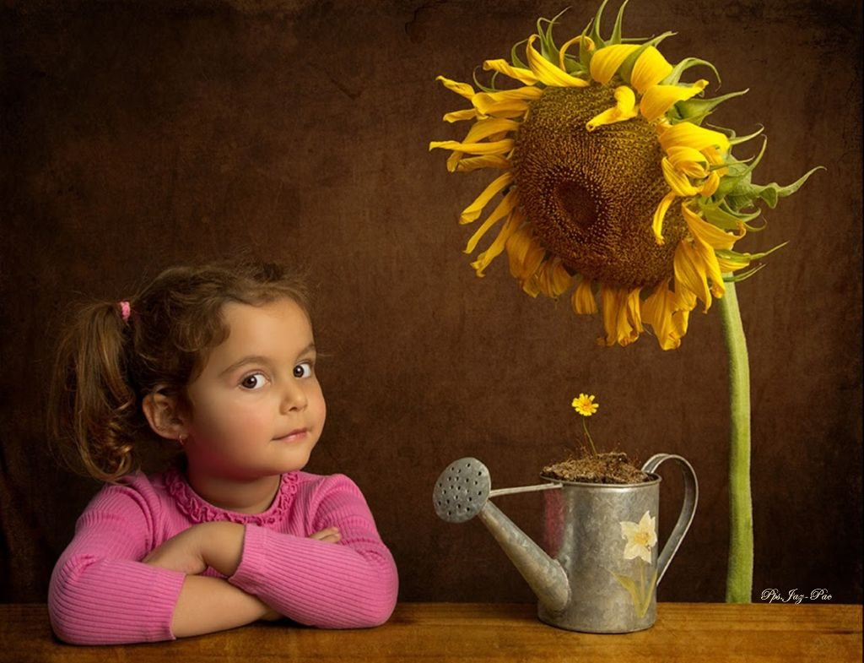
El girasol te mira

Slide 58
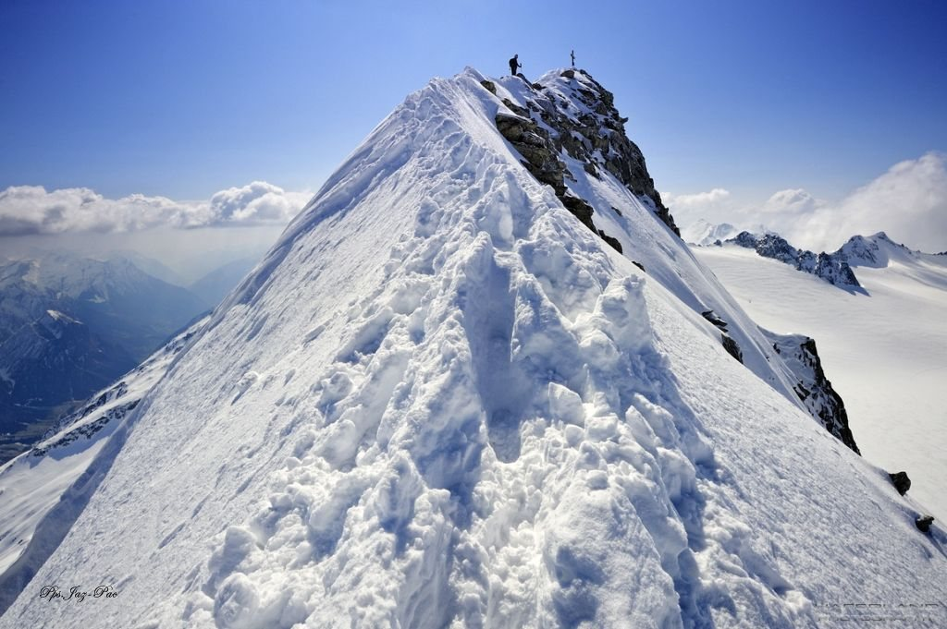
En la cumbre

Slide 59

Nos estan mirando

Slide 60

Arco iris

Slide 61

Renacuaojos

Slide 62

Paz interior

Slide 63

Que te como

Slide 64

Belleza
oriental

Slide 65

Cascada entre verde

Slide 66

La alegría del color

Slide 67




Accede a la sección que desees desde aquí:
PPS Exclusivos
Dedicatorias | Fechas Especiales | Graciosos | Historia y arte | Lugares | Musicales
Naturaleza y Ciencias | Política | Reflexión | Religiosos | Románticos | Salud
Si deseas recibir pps periódicamente en tu correo electrónico subscríbete aquí:

